Slide 1
Ton de Jong

Slide 2
Meststoffen in de tuin.
Welke en waarom heb ik die nodig ?

Slide 3
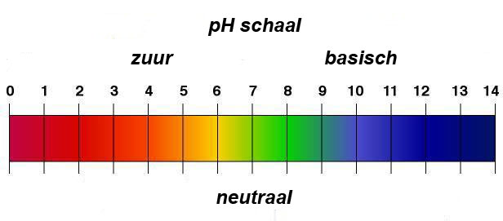
PH
Wat doet het en waarom is het nodig .

Slide 4
PH
Afhankelijk van de grondsoort
Klei heeft veel minder kalk nodig dan zandgrond
Zuurtegraad 1 is zuur
14 is basisch
6.5 is optimaal voor de meeste planten
Als de grond te zuur is kan het niet alle meststoffen optimaal benutten dus meer verkwisting en uitspoeling.
Bekalken : nodig bij opbouw van plantenweefsel.. bij te weinig kalk lichtgroene bladverkleuring.. te veel kalk dan slechte opname Calcium en Magnesium gemiddeld nodig 1kg/10m2
Dolokal werkt langzaam (voorjaar) Fossiele kalk werkt sneller en is zachter voor de plant.
Maerlkalk komt uit de zee en kan een paar keer per jaar als bladvoeding gegeven worden, ook bevorderlijk voor de smaakvorming en houdbaarheid van het gewas.
Kalk en N gaan niet samen de N wordt teniet gedaan.

Slide 5
Bemesting
Organische
Anorganische

Slide 6
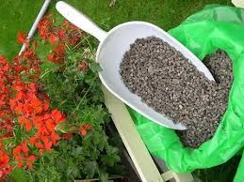
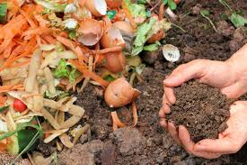
Organische meststoffen

Slide 7
Organische meststoffen
Uit organisch materiaal : koemest , bladafval e.d.
wordt in de grond afgebroken door wormen en bacteriën .
Voordeel:
Verbetert de grond zodat de verhouding tussen lucht water en voedingsstoffen optimaal is .
minimale uitspoeling.
Werkt langzamer als meststof dus een geleidelijke groei van de plant.
Nadeel:
Ruig materiaal (stro) trekt veel schadelijke insecten aan en daarom niet zo geschikt voor wortelgroenten.
Bij intensief gebruik er veel N vrij en niet optimaal voor peulgewassen.
Slechte controle op wat je geeft aan N P K.

Slide 8
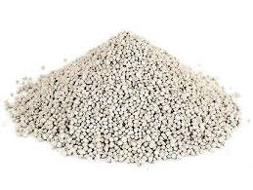
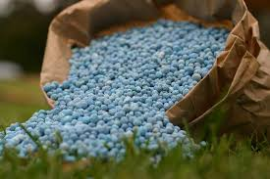
Anorganische meststoffen
N P K 12-10-18
NITROPHOSKA

Slide 9
Anorganische meststoffen
Beter bekend als kunstmest
Voordeel :
Makkelijk toe te dienen
Gehalte precies bekend
Werkt snel ( groei explosie )
Nadeel :
Meer uitspoeling
Kortere werking
Geen stimulans voor het bodemleven
Geen structuurverbetering van de bodem
Wel nog humus toedienen want het humusgehalte word aanzienlijk minder. En dus zal er een minder actief bodemleven plaatsvinden, grotere kans op uitspoelen van voedingselementen.
Enkelvoudige meststoffen
Meervoudige meststoffen
De bekendste is wellicht 12-10-18 chloorarme meststof.
Deze getallen staan voor de percentages van de samenstelling .
Nitrophoska
Heeft een uitgebreidere samenstelling van meststoffen door de uitbreiding van enkele spoorelementen.
De kleur die het heeft is alleen voor de herkenning voor de gebruiker. Heeft geen enkele waarde veder.

Slide 10
Stikstof
N
Nodig voor alle groene delen en algemene ontwikkeling van de plant en stelt het verouderingsproces uit.
Te weinig uit zich in trage groei ( kan ook komen door te koud weer of te natte grond) kleur van de plant is lichtgroen of zelfs paars.
Het verschil tussen te weinig N of kalk is moeilijk te zien. Snelle oplossing is BLOEDMEEL geven.
Te veel N is te zien door snelle krachtige scheut en bladontwikkeling. Planten worden dan vatbaarder voor diverse ziektes.

Slide 11
Fosfor
P
Heeft als rol in de energievoorziening en zeker in de aanvang van de groei. (goede kieming, wortelontwikkeling, transport, voedingelementen)
Te weinig is vooral te zien tijdens de bloei en purperachtige verkleuring en het wortelstelsel is minder ontwikkeld.
Te veel wordt geuit door een latere oogst van het product.

Slide 12
Kalium
K
Zorgt voor een goede waterhuishouding , weerstand tegen stress en vorst, en zorgt voor een robuuste sterke plant. Heel belangrijk bij appels, peren, wortel en knolgewassen.
Te weinig is direct zichtbaar aan de plant want dit gaat gepaard met het waterhuishouden en om weerstand op te bouwen voor een stevige plant. Deze 2 factoren hangen erg aan elkaar vast. Ook later zichtbaar door een slechte bewaarheid van de groenten en vrucht. Op te lossen door bijv. compost aan de grond toe te voegen.
Bij teveel zal direct het magnesium geblokkeerd worden.

Slide 13
Calcium
Ca
Dit mineraal wordt vaak verward met kalk maar dit is heel iets anders.
Heel belangrijk voor de kieming en wortelgroei van de plant ook zorgt het voor een goede celstructuur en mooie vruchten. Ook belangrijk voor de bodemstructuur door zijn vormgeving. Dit mineraal kun je beter niet bij zuurminnende planten geven.
Te weinig bloemen blijven kleiner en de minst verdampende delen hebben het eerste een tekort dus groeiproblemen
Bij teveel belemmert de opname van magnesium en ijzer.

Slide 14
Magnesium
Mg
Is een noodzakelijk mineraal voor de bladgroen. Hoe donkerder een plant hoe meer magnesium er in aanwezig is. Dit is onmisbaar bij het bladgroen want dit zet licht om in energie voor de plant. Dit heet Fototsynthese.
Bij te weinig heb je versnelde afbraak van bladgroen, de oudere bladeren zullen verkleuren en de nerven blijven groen en later het gehele blad. Oplossing is zeealgenkalk toedienen.
Te veel wordt de opname van calcium belemmert.

Slide 15
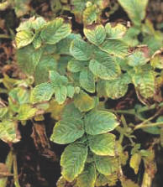
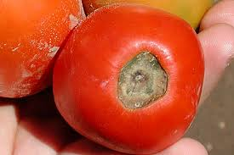
Voedingsfouten herkennen

Slide 16
Voedingsfouten herkennen
Aardappel ; pleksgewijs zijn de planten lichtgroen en het blad vertoont naar boven gekruld blad. Te veel chloor aanwezig.
Bij kaligebrek wordt onderste blad bruin.
Aardappel heeft graag P liever ook geen kalk extra geven.
Aardbei ; klein en weinig blad is gebrek aan N
Groot en dof blad is te veel aan N.
Bonen ; kalkgebrek is lichtgroene bladeren, ze hebben graag P een extra gift beendermeel of P geeft goede resultaten. Bladeren vleksgewijs verkleuren is een tekort aan Mg. Geef dan maerlkalk. probleem opgelost.
Komkommers hebben een goede compostbemesting nodig Het afsterven van de vrucht is een gebrek aan voedselgebrek.

Slide 17
Kool geelgroene bladderen of een paarse schijn duidt op N gebrek . Bloedmeel of chilisalpeter geven en probleem is opgelost . Losse kroppen is een gebrek aan K.
Te zure grond is een vergrote kans op knolvoet.
Sla en Spinazie bleekgele plant is gebrek aan N . Bij K gebrek zie je de bladeren krullen en krijgen de onderste bladeren een bruine rand.
Tomaten grote ingezonken bruine vlekken op de neus geeft een k gebrek aan. N gebrek is een slechte groei en gele bladeren. Mg gebrek is zichtbaar aan de gekrulde bladeren.
Wortel bij N gebrek wordt het loof geel en later bruin.
Voedingsfouten herkennen

Slide 18
Einde

